Slide 1
Региональный методический семинар Особенности разработки муниципальных программ развития физической культуры и спорта и программ развития организаций, осуществляющих подготовку спортивного резерва
Требования и рекомендации при разработке программ спортивной подготовки. Актуализация программ спортивной подготовки. г. Ханты-Мансийск, 18 мая 2021 г.

Slide 2
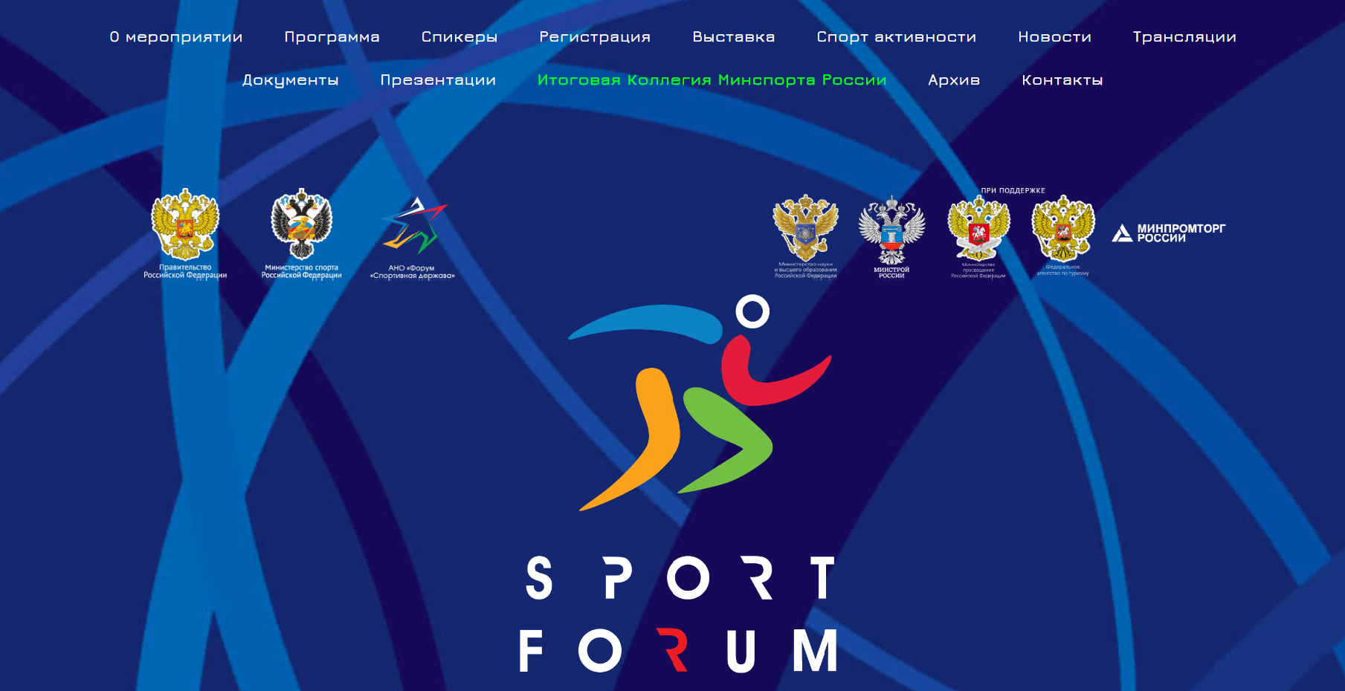
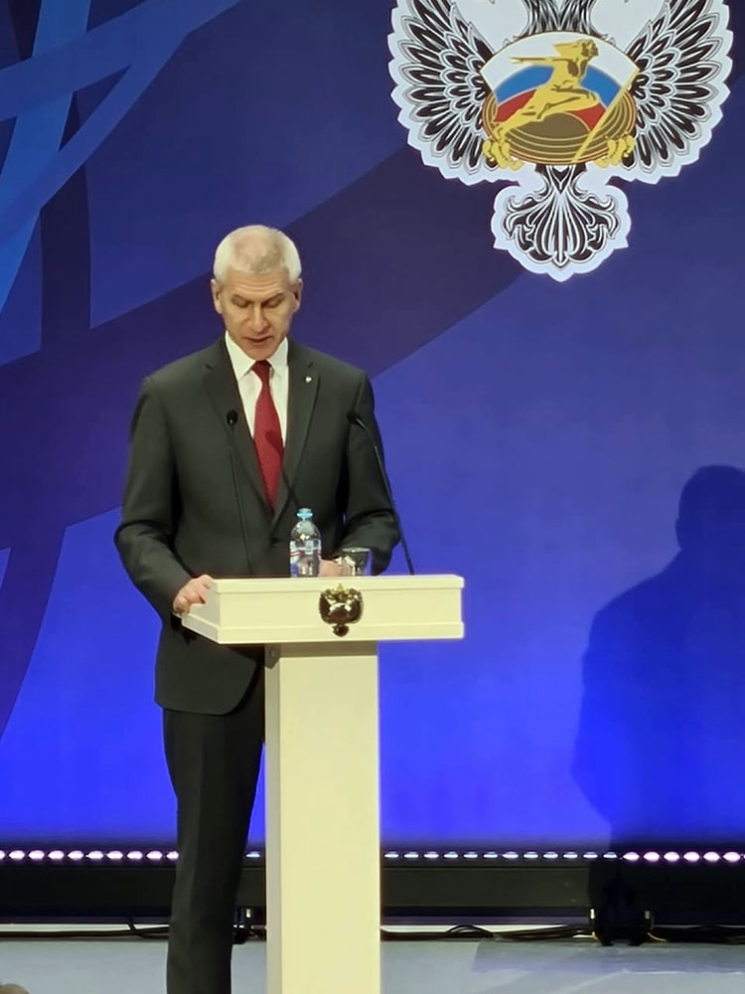

Slide 3
Перечень поручений Президента РФ по итогам заседания Совета по развитию физической культуры и спорта, состоявшегося 6 октября 2020 года
3. Администрации Президента Российской Федерации совместно с Правительством Российской Федерации обеспечить подготовку и проведение заседания Совета при Президенте Российской Федерации по развитию физической культуры и спорта на тему «О развитии детско-юношеского и студенческого спорта».
Срок – 30 июня 2021 г.
Ответственные: Левитин И.Е., Чернышенко Д.Н.

Slide 4
П О В Е С Т К А Д Н Я
выездного заседания Комитета Государственной Думы по физической
культуре, спорту, туризму и делам молодежи
на 18 мая 2021 года
Место проведения: ул. Казакова, д. 18
Время проведения: 16.00 (МСК)
1. О реализации предложений по формированию федерального бюджета на 2022-2024 годы, изложенных в решении Комитета Государственной Думы по физической культуре, спорту, туризму и делам молодежи от 7 апреля 2021 года №130/3 и № 130/3.1
Докладчик: Министерство спорта Российской Федерации
…
5. О разработке проекта Концепции детско-юношеского спорта в Российской Федерации
Докладчик: Министерство спорта Российской Федерации

Slide 5
Концепция подготовки спортивного резерва в Российской Федерации

Slide 6
Концепция подготовки спортивного резерва в Российской Федерации

Slide 7
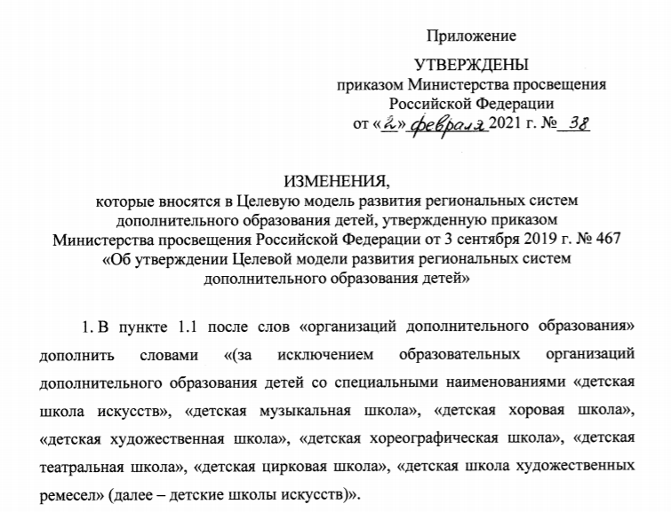
Детские школы искусств исключены из системы персонифицированного финансирования дополнительного образования детей
В соответствии с внесенными изменениями в Целевую модель развития региональных систем дополнительного образования детей система персонифицированного финансирования дополнительного образования (ПФДО) и сертификаты в детских школах искусств не применяются. При этом обучение на бюджетных местах в ДШИ будет продолжать финансироваться через государственное задание.

Slide 9
Программа – это инструмент ...

Slide 10
Разнообразие программ в сфере физической культуры и спорта
Государственная программа Российской Федерации «Развитие физической культуры и спорта в Российской Федерации»
Программа развития вида спорта в Российской Федерации
Государственная программа субъекта Российской Федерации «Развитие физической культуры и спорта в субъекте Российской Федерации»
Межмуниципальная программа в области физической культуры и спорта
Программа развития вида спорта в субъекте Российской Федерации
Муниципальная программа «Развитие физической культуры и спорта на территории муниципального образования»
Программа развития вида спорта в муниципальном образовании
Программа спортивной подготовки (дополнительная образовательная программа спортивной подготовки)
Дополнительная общеобразовательная (общеразвивающая и предпрофессиональная) программа в области физической культуры и спорта
Иные программы

Slide 11
Федеральный закон от 28.06.2014 N 172-ФЗ «О стратегическом планировании в Российской Федерации»
Стратегическое планирование - деятельность участников стратегического планирования по целеполаганию, прогнозированию, планированию и программированию социально-экономического развития ... муниципальных образований, отраслей экономики и сфер муниципального управления, направленная на решение задач устойчивого социально-экономического развития … муниципальных образований …
Стратегическое планирование — это процесс создания и претворения в жизнь программ и планов действий, и мероприятий, связанных в пространстве (по исполнителям) и во времени (по срокам), нацеленных на выполнение стратегических задач.

Slide 12
Федеральный закон от 28.06.2014 N 172-ФЗ «О стратегическом планировании в Российской Федерации»
Целеполагание - определение направлений, целей и приоритетов социально-экономического развития …
Прогнозирование - деятельность участников стратегического планирования по разработке научно обоснованных представлений о рисках социально-экономического развития …, о направлениях, результатах и показателях социально-экономического развития … муниципальных образований
Программирование - деятельность участников стратегического планирования по разработке и реализации … муниципальных программ, направленная на достижение целей и приоритетов социально-экономического развития …, содержащихся в документах стратегического планирования, разрабатываемых в рамках целеполагания

Slide 13
Федеральный закон от 28.06.2014 № 172-ФЗ «О стратегическом планировании в Российской Федерации»
Статья 11. Документы стратегического планирования
5. К документам стратегического планирования, разрабатываемым на уровне муниципального образования, относятся:
1) стратегия социально-экономического развития муниципального образования;
2) план мероприятий по реализации стратегии социально-экономического развития муниципального образования;
3) прогноз социально-экономического развития муниципального образования на среднесрочный или долгосрочный период;
4) бюджетный прогноз муниципального образования на долгосрочный период;
5) муниципальные программы

Slide 14
Федеральный закон от 28.06.2014 № 172-ФЗ «О стратегическом планировании в Российской Федерации»
Муниципальная программа
- документ стратегического планирования, содержащий комплекс планируемых мероприятий, взаимоувязанных по задачам, срокам осуществления, исполнителям и ресурсам и обеспечивающих наиболее эффективное достижение целей и решение задач социально-экономического развития муниципального образования

Slide 15
Бюджетный кодекс Российской Федерации от 31.07.1998 № 145-ФЗ
Статья 179. Государственные программы Российской Федерации, государственные программы субъекта Российской Федерации, муниципальные программы (извлечения)
1. Муниципальные программы утверждаются местной администрацией муниципального образования
Сроки реализации муниципальных программ определяются местной администрацией муниципального образования в устанавливаемом ими порядке.
Порядок принятия решений о разработке муниципальных программ и формирования и реализации указанных программ устанавливается муниципальным правовым актом местной администрации муниципального образования.
2. Объем бюджетных ассигнований на финансовое обеспечение реализации муниципальных программ утверждается решением о бюджете по соответствующей каждой программе целевой статье расходов бюджета в соответствии с муниципальным правовым актом местной администрации муниципального образования.

Slide 16
Бюджетный кодекс Российской Федерации от 31.07.1998 N 145-ФЗ
Статья 179. Государственные программы Российской Федерации, государственные программы субъекта Российской Федерации, муниципальные программы (извлечения)
Муниципальные программы, предлагаемые к реализации начиная с очередного финансового года, а также изменения в ранее утвержденные муниципальные программы подлежат утверждению в сроки, установленные местной администрацией
Представительные органы муниципальных образований вправе осуществлять рассмотрение проектов муниципальных программ и предложений о внесении изменений в муниципальные программы в порядке, установленном нормативными правовыми актами представительных органов муниципальных образований.

Slide 17
Бюджетный кодекс Российской Федерации от 31.07.1998 N 145-ФЗ
Статья 179. Государственные программы Российской Федерации, государственные программы субъекта Российской Федерации, муниципальные программы (извлечения)
3. По каждой муниципальной программе ежегодно проводится оценка эффективности ее реализации.
Порядок проведения указанной оценки и ее критерии устанавливаются местной администрацией муниципального образования.
По результатам указанной оценки местной администрацией муниципального образования может быть принято решение о необходимости прекращения или об изменении начиная с очередного финансового года ранее утвержденной муниципальной программы, в том числе необходимости изменения объема бюджетных ассигнований на финансовое обеспечение реализации муниципальной программы.

Slide 18
Федеральный закон от 28.06.2014 г. № 172 «О стратегическом планировании в Российской Федерации»
Мониторинг и контроль реализации
документов стратегического планирования
- деятельность участников стратегического планирования по комплексной оценке хода и итогов реализации документов стратегического планирования, а также по оценке взаимодействия участников стратегического планирования в части соблюдения принципов стратегического планирования и реализации ими полномочий в сфере социально-экономического развития РФ и обеспечения национальной безопасности РФ

Slide 19
Федеральный закон от 28.06.2014 N 172-ФЗ «О стратегическом планировании в Российской Федерации»
Статья 40. Цель и задачи мониторинга реализации документов стратегического планирования
4. Документами, в которых отражаются результаты мониторинга реализации документов стратегического планирования в сфере социально-экономического развития Российской Федерации, являются:
3) на уровне муниципального образования ежегодные отчеты главы муниципального образования, главы местной администрации о результатах своей деятельности либо о деятельности местной администрации и иных подведомственных главе муниципального образования органов местного самоуправления, сводный годовой доклад о ходе реализации и об оценке эффективности реализации муниципальных программ.

Slide 20
Критерии оценки эффективности реализации муниципальных программ
Критериями оценки эффективности
реализации муниципальных программ являются:
Степень достижения заявленных результатов
Процент отклонения достигнутых значений показателей эффективности от плановых значений
Динамика показателей эффективности реализации программы

Slide 21
Федеральный закон от 04.12.2007 N 329-ФЗ «О физической культуре и спорте в Российской Федерации»
Статья 9. Полномочия органов местного самоуправления
в области физической культуры и спорта
1. В целях решения вопросов местного значения по обеспечению условий для развития на территориях муниципальных образований физической культуры и спорта к полномочиям органов местного самоуправления относятся:
1) определение основных задач и направлений развития физической культуры и спорта с учетом местных условий и возможностей, принятие и реализация муниципальных программ развития физической культуры и спорта;

Slide 22
Федеральный закон от 04.12.2007 N 329-ФЗ «О физической культуре и спорте в Российской Федерации»
Статья 9. Полномочия органов местного самоуправления
в области физической культуры и спорта
1. В целях решения вопросов местного значения по обеспечению условий для развития на территориях муниципальных образований физической культуры и спорта к полномочиям органов местного самоуправления относятся:
2) развитие массового спорта, детско-юношеского спорта и школьного спорта на территориях муниципальных образований;
3) присвоение спортивных разрядов и квалификационных категорий спортивных судей;
4) популяризация физической культуры и спорта среди различных групп населения, в том числе среди инвалидов, лиц с ограниченными возможностями здоровья;

Slide 23
Федеральный закон от 04.12.2007 N 329-ФЗ «О физической культуре и спорте в Российской Федерации»
Статья 9. Полномочия органов местного самоуправления
в области физической культуры и спорта
5) организация физкультурно-спортивной работы по месту жительства и месту отдыха граждан, включая создание условий для занятий инвалидов, лиц с ограниченными возможностями здоровья физической культурой и спортом, а также организация и проведение муниципальных официальных физкультурных мероприятий и спортивных мероприятий, в том числе:
а) утверждение и реализация календарных планов физкультурных мероприятий и спортивных мероприятий муниципальных образований, включающих в себя физкультурные мероприятия и спортивные мероприятия по реализации комплекса ГТО;
б) организация медицинского обеспечения официальных физкультурных мероприятий и спортивных мероприятий муниципальных образований;

Slide 24
Федеральный закон от 04.12.2007 N 329-ФЗ «О физической культуре и спорте в Российской Федерации»
Статья 9. Полномочия органов местного самоуправления
в области физической культуры и спорта
6) содействие в рамках своих полномочий обеспечению общественного порядка и общественной безопасности при проведении на территориях муниципальных образований официальных физкультурных мероприятий и спортивных мероприятий;
7) создание условий для подготовки спортивных сборных команд муниципальных образований, определение видов спорта, по которым могут формироваться спортивные сборные команды муниципальных образований, утверждение порядка формирования и обеспечения таких команд, направление их для участия в межмуниципальных и региональных спортивных соревнованиях;

Slide 25
Федеральный закон от 04.12.2007 N 329-ФЗ «О физической культуре и спорте в Российской Федерации»
Статья 9. Полномочия органов местного самоуправления
в области физической культуры и спорта
8) участие в обеспечении подготовки спортивного резерва для спортивных сборных команд муниципальных образований, субъектов РФ, включая обеспечение деятельности организаций, созданных муниципальными образованиями и реализующих программы спортивной подготовки, разработанные на основе федеральных стандартов спортивной подготовки, и (или) дополнительные общеобразовательные программы в области физической культуры и спорта, а также осуществление контроля за соблюдением организациями, созданными муниципальными образованиями и реализующими программы спортивной подготовки, разработанные на основе федеральных стандартов спортивной подготовки, федеральных стандартов спортивной подготовки в соответствии с законодательством РФ;
9) наделение некоммерческих организаций правом по оценке выполнения нормативов испытаний (тестов) комплекса ГТО;
10) осуществление иных установленных в соответствии с законодательством РФ и уставами муниципальных образований полномочий.

Slide 26
Наиболее часто встречающиеся недостатки муниципальных программ в сфере спорта
Неполное отражение в муниципальных программах важнейших федеральных и региональных приоритетов в области физической культуры и спорта или существенное отставание от складывающейся конъюнктуры
Несоответствие установленных в муниципальных программах целевых индикаторов целевым индикаторам в области физической культуры и спорта, определенным на федеральном и региональном уровнях
Отсутствие механизмов и мероприятий, направленных на реализацию пилотных и инновационных проектов и инициатив, обеспечивающих динамичное развитие сферы физической культуры и спорта в муниципальном образовании
Отсутствие мероприятий, направленных на адресную поддержку креативных практик, творческой деятельности в области физической культуры и спорта, а также носителей передового опыта
Внутренняя разобщенность и нарушение логики в содержании муниципальных программах, отсутствие преемственности между задачами, перечнем мероприятий и ожидаемыми результатами и т.д.
Использование архаичного понятийного аппарата, устаревшей терминологии
Отсутствие «муниципального» компонента …

Slide 27
Соотношение содержания муниципальных программ в сфере физической культуры и спорта с содержанием иных документов
Преемственность и взаимосвязь:
Со стратегией социально-экономического развития муниципального образования и планом ее реализации;
С государственной программой субъекта Российской Федерации «Развитие физической культуры и спорта в субъекте Российской Федерации»
Учет:
Положений Стратегии развития физической культуры и спорта в Российской Федерации до 2030 года и иных документов планово-стратегического характера (концепций, планов реализации, «дорожных карт» и др.)
Паспортов Национальных и федеральных проектов в части касающейся
Смежных документов, принятых на уровне Президента России, Правительства России, ином межведомственном уровне

Slide 28
Реалии развития
современного общества и экономики
Неопределённость
Нестабильность
Неустойчивость и изменчивость
Чувство хаотичности и потери контроля

Slide 29
Сценарии (пути) развития отрасли
физической культуры и спорта
Реставрационный
Стабилизационный
Инерционный
Антикризисный
Инновационный

Slide 30
Управленческая деятельность в сфере физической культуры и спорта, направленная на развитие
Сообщение системе импульса, обеспечивающего ее динамичное поступательное эволюционирование,
для приведения в качественно новое состояние

Slide 31
Свойства и характеристики эффективной системы
Целостность
Структурированность, иерархичность, конгруэнтность внутренней структуры
Надежность
Открытость, проактивная позиция на внешних контурах, диффузия во внешние среды
Антихрупкость, гибкость, лабильность, чувствительность по отношению к трендам, тенденциям, новациям, оперативность реагирования на новое
Эмерджентность (способность к самосохранению, нейтрализации дисфункций внутри системы), устойчивость по отношению к внешним агрессивным факторам
Эффективность (успешность) в части общепринятых или заявленных параметров

Slide 32
Философская интерпретация
второго закона термодинамики
Энтропия (потеря внутренней энергии)
в изолированных, закрытых социальных системах стремится
к максимуму

Slide 33
Логика проектирования развития системы
Анализ, оценка текущего состояния
Выявление системных проблем, противоречий, очагов стагнации, сдерживающих факторов
Определение сильных и слабых сторон, возможностей, источников развития, движущих сил и угроз
Определение, проектирование, моделирование желаемого образа системы с детализированным описанием свойств и характеристик (что хотим поменять, в какую сторону) с участием широкой общественности (местного социума)
Определение источников, механизмов и ресурсов развития

Slide 34
Развивающий потенциал муниципальных программ в сфере физической культуры и спорта: механизмы и источники развития
Выявление, адресная поддержка и распространение эффективной деятельности и креативных практик
Расширение внешних связей, синергизм и использование энергии партнеров
Смелое заимствование лучшего из других сфер и отраслей
Привлечение внешнего экспертного сообщества из смежных отраслей
Опережающий характер освоения новаций, научных фронтиров
Создание зон активного (прорывного) развития (не спешите цементировать или консервировать зоны неопределенности)
Определение задач «на вырост»
Создание консолидирующих механизмов

Slide 35
Иллюстрация
Проект Постановления
Правительства Российской Федерации
«О проведении эксперимента по записи на обучение
по дополнительным общеобразовательным программам
в электронном виде и порядке его проведения»
1. Провести с 31 мая 2021 года до 31 декабря 2022 года на территории отдельных субъектов Российской Федерации эксперимент по записи на обучение по дополнительным общеобразовательным программам в электронном виде с использованием федеральной государственной информационной системе «Единый портал государственных и муниципальных услуг (функций)».

Slide 36
Рекомендации по совершенствованию программотворческой деятельности в области физической культуры и спорт на местном уровне
Проведение муниципальных общественных слушаний по проекту муниципальной программы развития физической культуры и спорта
Представление проектов муниципальных программ развития физической культуры и спорта программ на внешнюю экспертизу или предварительную экспертизу в Депспорт автономного округа перед принятием
Ежегодно - формирование регионального рейтинга муниципальных программ развития физической культуры и спорта
Органы местного самоуправления и органы государственной власти входят в единую систему публичной власти в РФ и осуществляют взаимодействие для наиболее эффективного решения задач в интересах населения, проживающего на соответствующей территории (Конституция Российской Федерации, ст. 132, пункт 3)

Slide 37
Федеральный закон от 29.12.2012 N 273-ФЗ «Об образовании в Российской Федерации»
Статья 28. Компетенция, права, обязанности и ответственность
образовательной организации
3. К компетенции образовательной организации в установленной сфере деятельности относятся:
7) разработка и утверждение по согласованию с учредителем программы развития образовательной организации, если иное не установлено настоящим Федеральным законом

Slide 38
Проектирование развития осуществляется в различных звеньях деятельности спортивной школы
В системе управления СШ, изменение структуры и механизмов управления, внедрение новых моделей и управленческих технологий
В локальном нормативном регулировании, информационных потоках и делопроизводстве
В позиционировании СШ, внешних связях, привлечении ресурсов, формировании бренда, продвижении имиджа СШ
В структуре СШ (учреждение новых структурных подразделений и др.)
В содержании тренировочного процесса
В содержании и формах методической работы
В организации деятельности тренерского состава
В режиме деятельности СШ
В развитии инфраструктуры, ресурсной базы и обеспечивающего процесса (укрепление материально-технической базы, внедрение энергосберегающих технологий, эффективное использование закрепленного имущества, внедрение эффективных финансово-экономических механизмов и др.)
В системе медицинского, психологического сопровождения тренировочного процесса
В системе внутреннего мониторинга, оценки эффективности деятельности и качества предоставляемых услуг

Slide 39
Рекомендации по структуре программы развития спортивной школы
1) Титульный лист.
Содержит наименование программы, годы ее действия, наименование учреждения, гриф согласования учредителем и гриф утверждения руководителем спортивной школы (если не предусмотрен иной вариант оформления согласования и утверждения программы), населенный пункт и год разработки.
2) Оборотная сторона титульного листа.
Приводятся основания для разработки, указание на составителя (коллектив составителей), а также на результаты внутренней экспертизы программы (если таковая проводилась) в рамках педагогического (методического) совета или др. (в зависимости от порядка, принятого в спортивной школе).
3) Оглавление (содержание) программы с указанием основных разделов и нумерацией страниц.
4) Характеристика текущего состояния спортивной школы.
4.1) краткая историческая справка;
4.2) информационная справка (общие сведения об учреждении, базовые статистические показатели, характеризующие деятельность учреждения (контингент занимающихся, кадры, материально-технические и финансовые ресурсы и др.), анализ внешней и внутренней среды учреждения.
4.3) описание позитивных изменений и достигнутых результатов деятельности учреждения, тенденции и движущие силы развития учреждения (в том числе в нормативной правовой базе, документах стратегического характера), указание на ключевые проблемы, противоречия и сдерживающие дальнейшее развитие факторы, а также пути их преодоления.

Slide 40
Рекомендации по структуре программы развития спортивной школы
5) Концептуальные основания развития спортивной школы.
Приводится описание желаемого ("закладываемого") образа (модели) спортивной школы (какой она должна стать по окончании реализации программы), идеи, ориентиры, принципы, положенные в основу выбора сценария и векторов развития.
6) Цель и задачи программы.
7) Срок и этапы реализации программы.
8) Прогнозируемые (ожидаемые) результаты, эффекты реализации программы (социально-психологические, социально-педагогические, экономические и др.) и целевые индикаторы (по годам).
9) Основные направления и механизм (механизмы) развития спортивной школы.
10) Ресурсное обеспечение программы (кадровое, методическое, материально-техническое, финансовое и др.).
11) Критерии эффективности реализации программы, система управления и контроль за реализацией программы (создание органа управления программой, творческой проблемной группы, организация мониторинга за ходом реализации программы и отчетность, публичный доклад и др.).
12) Возможные риски и способы их минимизации при реализации программы.
13) Перечень мероприятий (план действий) учреждения по реализации программы с указанием ответственных исполнителей и сроков в соответствии с направлениями.

Slide 41
Рекомендации по программам развития спортивной школы
В качестве самостоятельного раздела возможно включение паспорта программы.
Программа развития спортивной школы должна быть соотнесена с федеральными и региональными приоритетами в сфере спортивной подготовки, а также муниципальной программой развития физической культуры и спорта.
Рекомендуемая «глубина» проектирования в рамках программы развития, учитывая динамичность изменений в сфере физической культуры и спорта и обновления нормативной правовой базы, - 3 года.

Slide 42
Федеральный закон от 30 апреля 2021 г. N 127-ФЗ «О внесении изменений в Федеральный закон «О физической культуре и спорте в Российской Федерации» и Федеральный закон «Об образовании в Российской Федерации»
Дата подписания 30 апреля 2021 г., опубликован 5 мая 2021 г., вступает в силу 1 января 2023 г.
Программы спортивной подготовки, дополнительные предпрофессиональные программы в области физической культуры и спорта, реализующиеся в РФ до дня вступления в силу настоящего Федерального закона, тождественны в части наименований дополнительным образовательным программам спортивной подготовки (ст. 3 п. 3)
Лица, проходящие спортивную подготовку по программам спортивной подготовки, обучающиеся по дополнительным предпрофессиональным программам в области физической культуры и спорта до дня вступления в силу настоящего Федерального закона, считаются принятыми на обучение на соответствующий этап спортивной подготовки по соответствующим дополнительным образовательным программам спортивной подготовки с момента выдачи временной лицензии организации, реализующей соответствующую дополнительную образовательную программу спортивной подготовки. На указанных лиц распространяются права и обязанности обучающихся по дополнительным образовательным программам спортивной подготовки, предусмотренные ФЗ- 273 (ст. 3 п. 7)
В рамках каких муниципальных программ будет осуществляться финансирование спортивных школ, как организаций дополнительного образования, реализующих дополнительные образовательные программы спортивной подготовки?

Slide 43
Федеральный закон «О физической культуре и спорте в Российской Федерации» от 04.12.2007 N 329-ФЗ
Программа спортивной подготовки - программа поэтапной подготовки физических лиц по виду спорта (спортивным дисциплинам), определяющая основные направления и условия спортивной подготовки на каждом ее этапе, разработанная и реализуемая организацией, осуществляющей спортивную подготовку, в соответствии с требованиями федеральных стандартов спортивной подготовки (ст. 2 п. 10)
В редакции Федерального закона от 30 апреля 2021 года N 127-ФЗ данная позиция исключена

Slide 44
Федеральный закон от 30 апреля 2021 г. N 127-ФЗ «О внесении изменений в Федеральный закон «О физической культуре и спорте в Российской Федерации» и Федеральный закон «Об образовании в Российской Федерации»
Спортивные школы, как организации, реализующие дополнительные образовательные программы спортивной подготовки
10) в части 7 статьи 22 слова "организациями, осуществляющими спортивную подготовку" заменить словами "организациями, реализующими дополнительные образовательные программы спортивной подготовки";

Slide 45
Федеральный закон от 30 апреля 2021 г. N 127-ФЗ «О внесении изменений в Федеральный закон «О физической культуре и спорте в Российской Федерации» и Федеральный закон «Об образовании в Российской Федерации»
"Статья 32. Система спортивной подготовки
1. Система спортивной подготовки включает в себя:
1) федеральные стандарты спортивной подготовки;
2) примерные дополнительные образовательные программы спортивной подготовки, дополнительные образовательные программы спортивной подготовки;

Slide 46
Федеральный закон от 30 апреля 2021 г. N 127-ФЗ «О внесении изменений в Федеральный закон «О физической культуре и спорте в Российской Федерации» и Федеральный закон «Об образовании в Российской Федерации»
"Статья 32. Система спортивной подготовки
3. Содержание спортивно-оздоровительного этапа определяется дополнительными общеразвивающими программами в области физической культуры и спорта в соответствии с законодательством об образовании. На спортивно-оздоровительный этап не распространяются требования федеральных стандартов спортивной подготовки.

Slide 47
Федеральный закон от 30 апреля 2021 г. N 127-ФЗ «О внесении изменений в Федеральный закон «О физической культуре и спорте в Российской Федерации» и Федеральный закон «Об образовании в Российской Федерации»
"Статья 32. Система спортивной подготовки
4. Содержание этапов спортивной подготовки, указанных в пунктах 2 - 5 части 2 настоящей статьи, определяется дополнительными образовательными программами спортивной подготовки, разрабатываемыми организациями, реализующими дополнительные образовательные программы спортивной подготовки, с учетом примерных дополнительных образовательных программ спортивной подготовки.

Slide 48
Федеральный закон от 30 апреля 2021 г. N 127-ФЗ «О внесении изменений в Федеральный закон «О физической культуре и спорте в Российской Федерации» и Федеральный закон «Об образовании в Российской Федерации»
"Статья 32. Система спортивной подготовки
5. Если на одном из этапов спортивной подготовки, указанных в пунктах 2 - 4 части 2 настоящей статьи, результаты прохождения спортивной подготовки не соответствуют требованиям, установленным примерными дополнительными образовательными программами спортивной подготовки, прохождение следующего этапа спортивной подготовки не допускается. Вне зависимости от результатов прохождения любого этапа спортивной подготовки, указанного в пунктах 2 - 5 части 2 настоящей статьи, граждане вправе продолжить прохождение спортивной подготовки на спортивно-оздоровительном этапе.

Slide 49
Федеральный закон от 30 апреля 2021 г. N 127-ФЗ «О внесении изменений в Федеральный закон «О физической культуре и спорте в Российской Федерации» и Федеральный закон «Об образовании в Российской Федерации»
"18) в статье 33:
в) в части 3:
пункт 1 изложить в следующей редакции:
"1) федеральные стандарты спортивной подготовки включают в себя требования к структуре и содержанию примерных дополнительных образовательных программ спортивной подготовки, в том числе к их теоретическим и практическим разделам применительно к этапам спортивной подготовки, указанным в пунктах 2 - 5 части 2 статьи 32 настоящего Федерального закона, включая сроки реализации таких этапов и возрастные границы лиц, проходящих спортивную подготовку, по отдельным этапам;";.

Slide 50
Федеральный закон от 30 апреля 2021 г. N 127-ФЗ «О внесении изменений в Федеральный закон «О физической культуре и спорте в Российской Федерации» и Федеральный закон «Об образовании в Российской Федерации»
Федеральные стандарты спортивной подготовки не применяются работодателями в отношении спортсменов, с которыми заключены трудовые договоры, а также общероссийскими спортивными федерациями в отношении членов спортивных сборных команд Российской Федерации по соответствующим видам спорта.

Slide 51
Федеральный закон от 30 апреля 2021 г. N 127-ФЗ «О внесении изменений в Федеральный закон «О физической культуре и спорте в Российской Федерации» и Федеральный закон «Об образовании в Российской Федерации»
1) в статье 12:
2) часть 10 статьи 54 дополнить предложением следующего содержания: "Примерная форма договора об образовании по дополнительным образовательным программам спортивной подготовки утверждается федеральным органом исполнительной власти, осуществляющим функции по выработке и реализации государственной политики и нормативно-правовому регулированию в сфере общего образования, по согласованию с федеральным органом исполнительной власти, осуществляющим функции по выработке и реализации государственной политики и нормативно-правовому регулированию в сфере физической культуры и спорта.";

Slide 52
Федеральный закон от 30 апреля 2021 г. N 127-ФЗ «О внесении изменений в Федеральный закон «О физической культуре и спорте в Российской Федерации» и Федеральный закон «Об образовании в Российской Федерации»
1) в статье 12:
4) в части 6 статьи 67 слова "предпрофессиональными образовательными программами в области физической культуры и спорта" заменить словами "образовательными программами спортивной подготовки";

Slide 53
Федеральный закон от 30 апреля 2021 г. N 127-ФЗ «О внесении изменений в Федеральный закон «О физической культуре и спорте в Российской Федерации» и Федеральный закон «Об образовании в Российской Федерации»
5) в статье 75:
а) часть 2 изложить в следующей редакции:
"2. Дополнительные общеобразовательные программы подразделяются на дополнительные общеразвивающие программы, дополнительные предпрофессиональные программы в области искусств и дополнительные образовательные программы спортивной подготовки.
Дополнительные общеразвивающие программы реализуются для детей и для взрослых. Дополнительные предпрофессиональные программы в области искусств реализуются для детей. Дополнительные образовательные программы спортивной подготовки реализуются для детей и для взрослых.";

Slide 54
Программная триада в новом законодательстве
Документ | Особенности разработки и реализации
Федеральные стандарты спортивной подготовки | Разрабатываются и утверждаются Минспортом России Порядок разработки и утверждения федеральных стандартов спортивной подготовки устанавливается Минспортом России
Примерные дополнительные образовательные программы спортивной подготовки | Разрабатываются Минспортом России по согласованию с Минпросвещением России в соответствии с требованиями федеральных стандартов спортивной подготовки (при их наличии) Порядок разработки и утверждения примерных дополнительных образовательных программ спортивной подготовки устанавливается Минспортом России по согласованию с Минпросвещением России
Дополнительные образовательные программы спортивной подготовки | Содержание дополнительных образовательных программ спортивной подготовки определяется образовательной программой, разработанной и утвержденной спортивной школой с учетом примерных дополнительных образовательных программ спортивной подготовки Разрабатываются и реализуются спортивной школой с учетом примерных дополнительных образовательных программ спортивной подготовки Особенности организации и осуществления образовательной деятельности по дополнительным образовательным программам спортивной подготовки устанавливаются Минспортом России по согласованию с Минпросвещением России

Slide 55
Федеральный закон от 30 апреля 2021 г. N 127-ФЗ «О внесении изменений в Федеральный закон «О физической культуре и спорте в Российской Федерации» и Федеральный закон «Об образовании в Российской Федерации»
7) в статье 84:
а) часть 1 изложить в следующей редакции:
"1. Реализация образовательных программ в области физической культуры и спорта направлена на физическое воспитание и физическое развитие личности, приобретение обучающимися знаний, умений и навыков в области физической культуры и спорта, физическое совершенствование, формирование культуры здорового и безопасного образа жизни, укрепление здоровья, выявление и отбор наиболее одаренных детей и подростков, создание условий для прохождения спортивной подготовки, совершенствование спортивного мастерства обучающихся посредством организации их систематического участия в спортивных мероприятиях, включая спортивные соревнования, в том числе в целях включения обучающихся в состав спортивных сборных команд, а также на подготовку кадров в области физической культуры и спорта.";

Slide 56
Федеральный закон от 30 апреля 2021 г. N 127-ФЗ «О внесении изменений в Федеральный закон «О физической культуре и спорте в Российской Федерации» и Федеральный закон «Об образовании в Российской Федерации»
7) в статье 84:
в) пункты 1 и 2 части 3 изложить в следующей редакции:
"1) дополнительные общеразвивающие программы в области физической культуры и спорта, направленные на вовлечение лиц в систематические занятия физической культурой и спортом, на физическое воспитание, физическое развитие личности, формирование культуры здорового образа жизни, выявление одаренных детей, получение ими начальных знаний о физической культуре и спорте (программы физического воспитания и физкультурно-оздоровительные программы);

Slide 57
Федеральный закон от 30 апреля 2021 г. N 127-ФЗ «О внесении изменений в Федеральный закон «О физической культуре и спорте в Российской Федерации» и Федеральный закон «Об образовании в Российской Федерации»
7) в статье 84:
в) пункты 1 и 2 части 3 изложить в следующей редакции:
2) дополнительные образовательные программы спортивной подготовки, направленные на всестороннее физическое и нравственное развитие, физическое воспитание, совершенствование спортивного мастерства обучающихся посредством организации их систематического участия в спортивных мероприятиях, включая спортивные соревнования, в том числе в целях включения обучающихся в состав спортивных сборных команд.";

Slide 58
Федеральный закон от 30 апреля 2021 г. N 127-ФЗ «О внесении изменений в Федеральный закон «О физической культуре и спорте в Российской Федерации» и Федеральный закон «Об образовании в Российской Федерации»
7) в статье 84:
г) дополнить частями 3.1 - 3.5 следующего содержания:
"3.1. Реализация дополнительных образовательных программ спортивной подготовки может осуществляться соответствующей организацией по отдельным этапам спортивной подготовки в соответствии с решением учредителя такой организации.
3.2. В случае, если на одном из этапов спортивной подготовки (за исключением спортивно-оздоровительного этапа) результаты прохождения спортивной подготовки не соответствуют требованиям, установленным примерными дополнительными образовательными программами спортивной подготовки, обучающийся отчисляется на данном этапе спортивной подготовки. По заявлению обучающегося или одного из родителей (законных представителей) несовершеннолетнего обучающегося образовательная организация, реализующая дополнительные образовательные программы спортивной подготовки, осуществляет перевод такого обучающегося на соответствующую дополнительную общеразвивающую программу в области физической культуры и спорта (при ее реализации).

Slide 59
Федеральный закон от 30 апреля 2021 г. N 127-ФЗ «О внесении изменений в Федеральный закон «О физической культуре и спорте в Российской Федерации» и Федеральный закон «Об образовании в Российской Федерации»
7) в статье 84:
3.4. Для обучения по дополнительным общеобразовательным программам в области физической культуры и спорта создаются организации дополнительного образования со специальным наименованием "спортивная школа" (далее - спортивные школы). Спортивные школы вправе использовать в своем наименовании слова "олимпийский", "паралимпийский", "сурдлимпийский" или образованные на их основе слова и словосочетания в порядке, установленном …
3.5. Спортивные школы реализуют дополнительные общеразвивающие программы в области физической культуры и спорта и дополнительные образовательные программы спортивной подготовки.";

Slide 60
Актуализация программ
Федеральный закон от 04.12.2007 N 329-ФЗ
«О физической культуре и спорте в Российской Федерации»
Статья 33. Федеральные стандарты спортивной подготовки
5. Организации, осуществляющие спортивную подготовку, обеспечивают соблюдение федеральных стандартов спортивной подготовки, разрабатывают и реализуют на основе данных стандартов программы спортивной подготовки.

Slide 61
Актуализация программ
Федеральный закон от 04.12.2007 N 329-ФЗ
«О физической культуре и спорте в Российской Федерации»
Статья 34. Разработка и утверждение федеральных стандартов спортивной подготовки
4. Федеральные стандарты спортивной подготовки утверждаются не реже чем один раз в четыре года.

Slide 62
Федеральный закон от 30 апреля 2021 г. N 127-ФЗ «О внесении изменений в Федеральный закон «О физической культуре и спорте в Российской Федерации» и Федеральный закон «Об образовании в Российской Федерации»
19) в статье 34:
а) часть 1 изложить в следующей редакции:
"1. Порядок разработки и утверждения федеральных стандартов спортивной подготовки устанавливается федеральным органом исполнительной власти в области физической культуры и спорта.";
б) часть 4 дополнить предложениями следующего содержания: "Срок действия федеральных стандартов спортивной подготовки не превышает четыре года. По истечении указанного срока федеральные стандарты спортивной подготовки не применяются.";

Slide 63
Актуализация программ
Порядок организации и осуществления образовательной деятельности
по дополнительным общеобразовательным программам
(утвержден приказом Министерства просвещения
Российской Федерации от 9 ноября 2018 г. N 196)
11. Организации, осуществляющие образовательную деятельность, ежегодно обновляют дополнительные общеобразовательные программы с учетом развития науки, техники, культуры, экономики, технологий и социальной сферы.

Slide 64
Гармонизация в части планируемых результатов освоения дополнительных образовательных программ спортивной подготовки (образовательные достижения)
Соответствие установленным требованиям и нормативам
Результаты участия обучающихся в спортивных мероприятиях
Спортивные разряды
Спортивные звания
Иные формы признания спортивных заслуг
…

Slide 65
Благодарю
за внимание!
abram-sport@mail.ru
8-982-421-22-51
Информационный ресурс в ВК
«Спортивные методисты»
https://vk.com/club190404528

